Slide 1
Optimización de Agentes Bilaterales con BOA
Luis Serrano Hernández

Slide 2
Índice
Objetivo
Framework
Metodología
Búsqueda en rejilla
Resultados
Conclusiones

Slide 3
Objetivos
Optimizar un agente de negociación
Crear al agente dentro del framework BOA
Someter al agente a negociaciones bilaterales
Cumplir una serie de restricciones:
Negociaciones de 1000 rondas discretas de duración
Evaluación sobre 3 dominios de negociación diferenciados
Evaluación contra 4 agentes seleccionados a conciencia
Sin aprendizaje entre sesiones de negociación
El valor a optimizar es la utilidad propia obtenida de la negociación

Slide 4
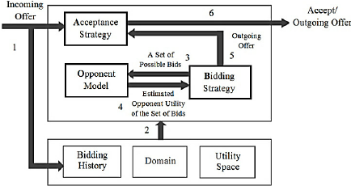
Framework
GENIUS
Plataforma basada en Java. Esta diseñada para facilitar la creación de agentes negociadores, así como dominios que contextualizan las negociaciones. La misma plataforma ofrece herramientas para la simulación de sesiones de negociación y torneos entre los agentes dentro de los dominios.
Framework BOA
Definición modular del agente. Permite permutar componentes:
Estrategia de aceptación
Estrategia de puja
Modelo de oponente
Modelado de la estrategia del oponente

Slide 5
Metodología
Búsqueda en rejilla
Método de búsqueda exhaustiva
Espacio de búsqueda restringido por los hiperparámetros
Módulos de los agentes BOA
Combinatoria explosiva
Negociaciones
De naturaleza estocástica
De 3 – 5 ejecuciones por configuración para contrapesar
3 tipos de dominio diferenciados por una creciente complejidad
Mayor número de elementos
4 oponentes a enfrentar escogidos a conciencia
Ganadores de competiciones

Slide 6
Metodología
Dominios
NiceOrDie.xml
Se negocia 1 Issue
El tamaño del espacio de resultados es 3
El contexto es abstracto
Grocery_domain.xml
Se negocian 5 Issues
El tamaño del espacio de resultados es 1600
Los agentes negocian los alimentos a comprar, intentando maximizar su satisfacción
Energy-A-domain.xml
Se negocian 8 Issues
El tamaño del espacio de resultados es 390625
Los agentes negocian una distribución de energía (medida en kW) a lo largo de intervalos horarios que cubren un día en total

Slide 7
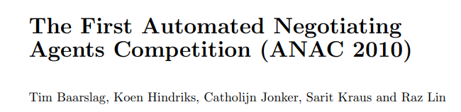
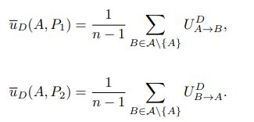


Metodología
Evaluación

Slide 8
Metodología
Agentes oponentes
Agent_K
Ganador del ANAC 2010
AAMAS 2010, bilateral, 3 minutes per agent. Avg: 0’766
Gahboninho
Ganador del ANAC 2021
AAMAS 2011, bilateral, deadline, discount factor. Avg: 0’742
Yushu
Subcampeón del ANAC 2010
AAMAS 2010, bilateral, 3 minutes per agent. Avg: 0’637
Agent_K2
4º puesto del ANAC 2011
AAMAS 2010, bilateral, 3 minutes per agent. Avg: 0’702

Slide 9
Búsqueda en Rejilla
Hiperparámetros
Modelo de oponente
Uniform model
Opposite model
Bayessian model
Estrategia de puja
Nozomi - 3er puesto ANAC 2010
BRAMAgent. – 6º puesto ANAC 2011
The Negotiator – 8º puesto ANAC 2011
Estrategia de aceptación
HardHeaded. – 2ª puesto ANAC 2011
IAmHaggler2011 – 5º puesto ANAC 2011
Modelado de la estrategia del oponente
Offer best N
Combinatoria de 18

Slide 10
Resultados
Dominio NiceOrDie.xml – Mucho 0, poco acuerdo
Agente BOA (Est. Puja, Est. Acept., Mod. Op., Est. Mod. Op.) | Media normalizada
Yushu | (0, 1, 0.5)
('TheNegotiator', 'AC_IAMHaggler2011', 'BayesianModel_m', 'OfferBestN') | (0, 0.711, 0.24)
Gahboninho | (0, 0.711, 0.24)
('TheNegotiator', 'AC_HardHeaded', 'UniformModel', 'OfferBestN') | (0, 0.66, 0.223)
('TheNegotiator', 'AC_IAMHaggler2011', 'UniformModel', 'OfferBestN') | (0, 0.66, 0.223)
('TheNegotiator', 'AC_HardHeaded', 'OppositeModel', 'OfferBestN') | (0, 0.61, 0.206)

Slide 11
Resultados
Dominio Grocery_domain.xml – (16 negociaciones)
Agente BOA (Est. Puja, Est. Acept., Mod. Op., Est. Mod. Op.) | Media normalizada
Yushu | (0, 1, 0.5)
Agent_K | (0, 1, 0.384)
Agent_K2 | (0, 1, 0.35)
('TheNegotiator', 'AC_IAMHaggler2011', 'BayesianModel_m', 'OfferBestN') | (0, 0.986, 0.333)
('Nozomi', 'AC_IAMHaggler2011', 'UniformModel', 'OfferBestN') | (0, 0.948, 0.32)
('TheNegotiator', 'AC_HardHeaded', 'OppositeModel', 'OfferBestN') | (0, 0.932, 0.315)

Slide 12
Resultados
Dominio Energy-A-domain.xm – Hay acuerdo
Agente BOA (Est. Puja, Est. Acept., Mod. Op., Est. Mod. Op.) | Media normalizada
('Nozomi', 'AC_IAMHaggler2011', 'BayesianModel_m', 'OfferBestN') | (0, 1, 0.5)
('Nozomi', 'AC_HardHeaded', 'UniformModel', 'OfferBestN') | (0, 1, 0.493)
('Nozomi', 'AC_HardHeaded', 'BayesianModel_m', 'OfferBestN') | (0, 1, 0.447)
('Nozomi', 'AC_HardHeaded', 'OppositeModel', 'OfferBestN') | (0, 1, 0.445)
('Nozomi', 'AC_IAMHaggler2011', 'UniformModel', 'OfferBestN') | (0, 1, 0.433)
('Nozomi', 'AC_IAMHaggler2011', 'OppositeModel', 'OfferBestN') | 0, 1, 0.42)

Slide 13
Conclusiones
Mejoran con la complejidad
Mientras que los modelos de agente monolíticos empiezan a resentirse en dominios más complejos los agentes BOA aprovechan para resaltar
No destacan en dominios simples
A nivel básico, los agentes no modulares llevan la ventaja
Algunos dominios están balanceados en favor de un dominio
La victoria puede estar más cerca si se parte de un perfil más favorecedor. Las medias son bajas, pese a estar renormalizadas
Óptimo no encontrado
Ni siquiera se podría afirmar cual es mejor. Los agentes BOA que aplicaban la estrategia de pujas de Nozomi obtienen las peores puntuaciones en el dominio Grocery, en el cual TheNegotiator obtiene los mejores resultados de los agentes modulares. Sin embargo, en el dominio de energía, las posiciones se invierten

